Slide 1
PHẢN XẠ BÀN ĐẠP
PGS. TS. Đặng Xuân Hùng
Giảng viên cao cấp
PCN Bộ môn Tai Mũi Họng
Trường Đại Học Y Khoa Phạm Ngọc Thạch

Slide 2
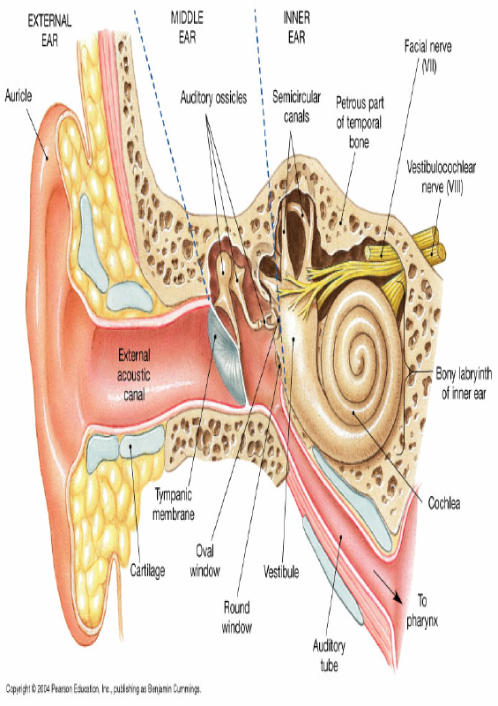
Sinh lý nghe
2/37

Slide 3
Tỉ lệ đòn bẩy: 21 x 1.3 = 27.3 lần
(25 – 30 dB)
3/37

Slide 4
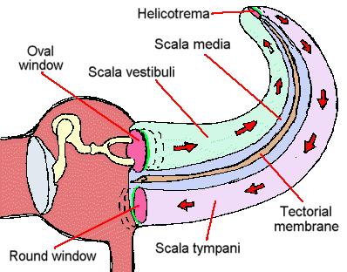
Giôùi thieäu ño thính löïc
Noäi dòch vaø ngoaïi dòch rung ñoäng  năng lượng thuûy ñoäng löïc
4/37

Slide 5
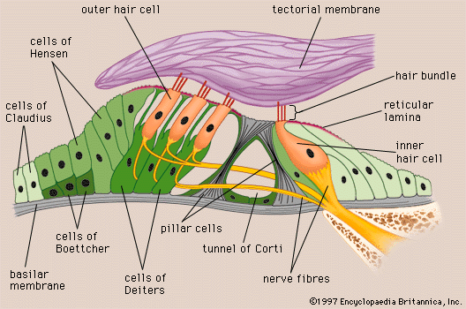
Cơ chế tiếp nhận âm
5/37

Slide 6
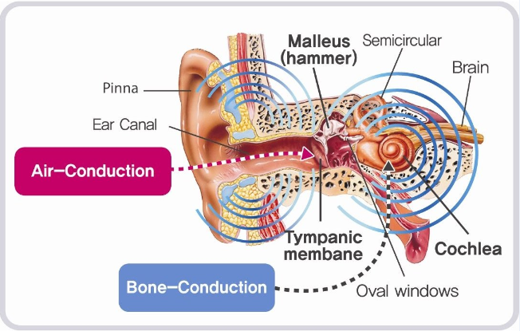
6/37

Slide 7
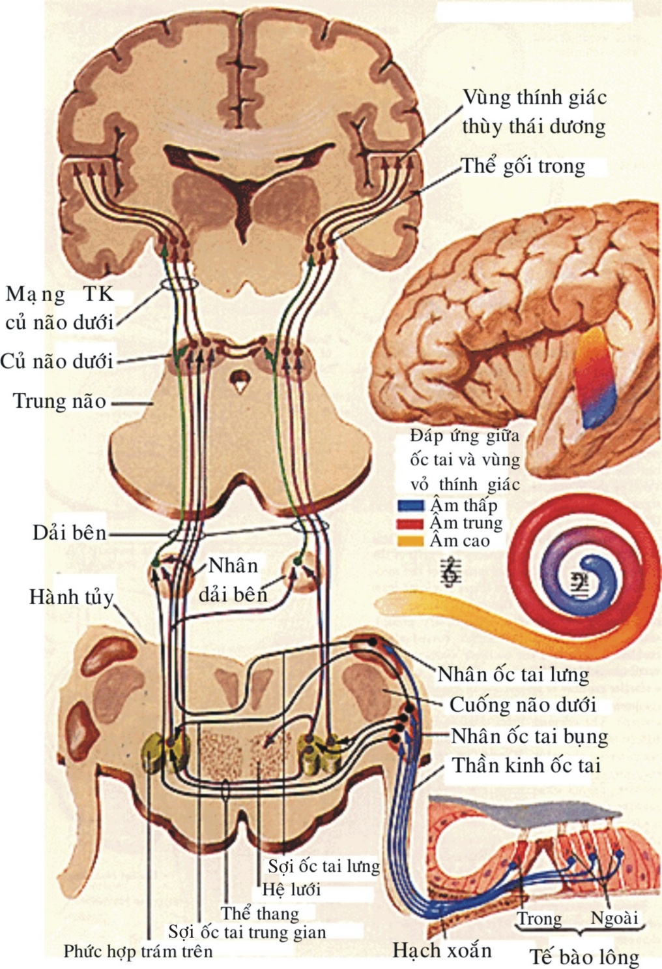
Đường dẫn truyền thính giác trung tâm
7/37

Slide 8
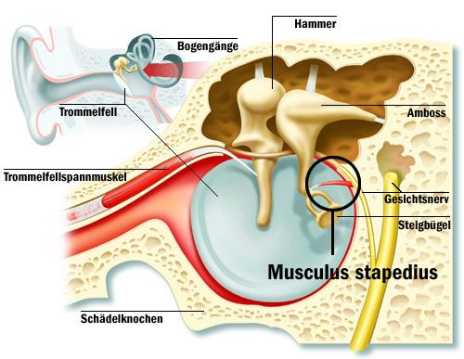
Thần kinh VII và cơ bàn đạp
8/37

Slide 9
Khái niệm
Phản xạ bàn đạp:
Co cơ tự ý
Đáp ứng với âm cường độ cao
Không đo ngưỡng nghe
Đánh giá:
Tai giữa
Ốc tai
TK VII
So sánh phải trái
9/37

Slide 10
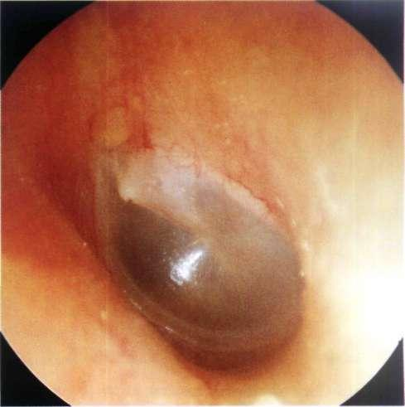
Âm phản hồi
10/37

Slide 11
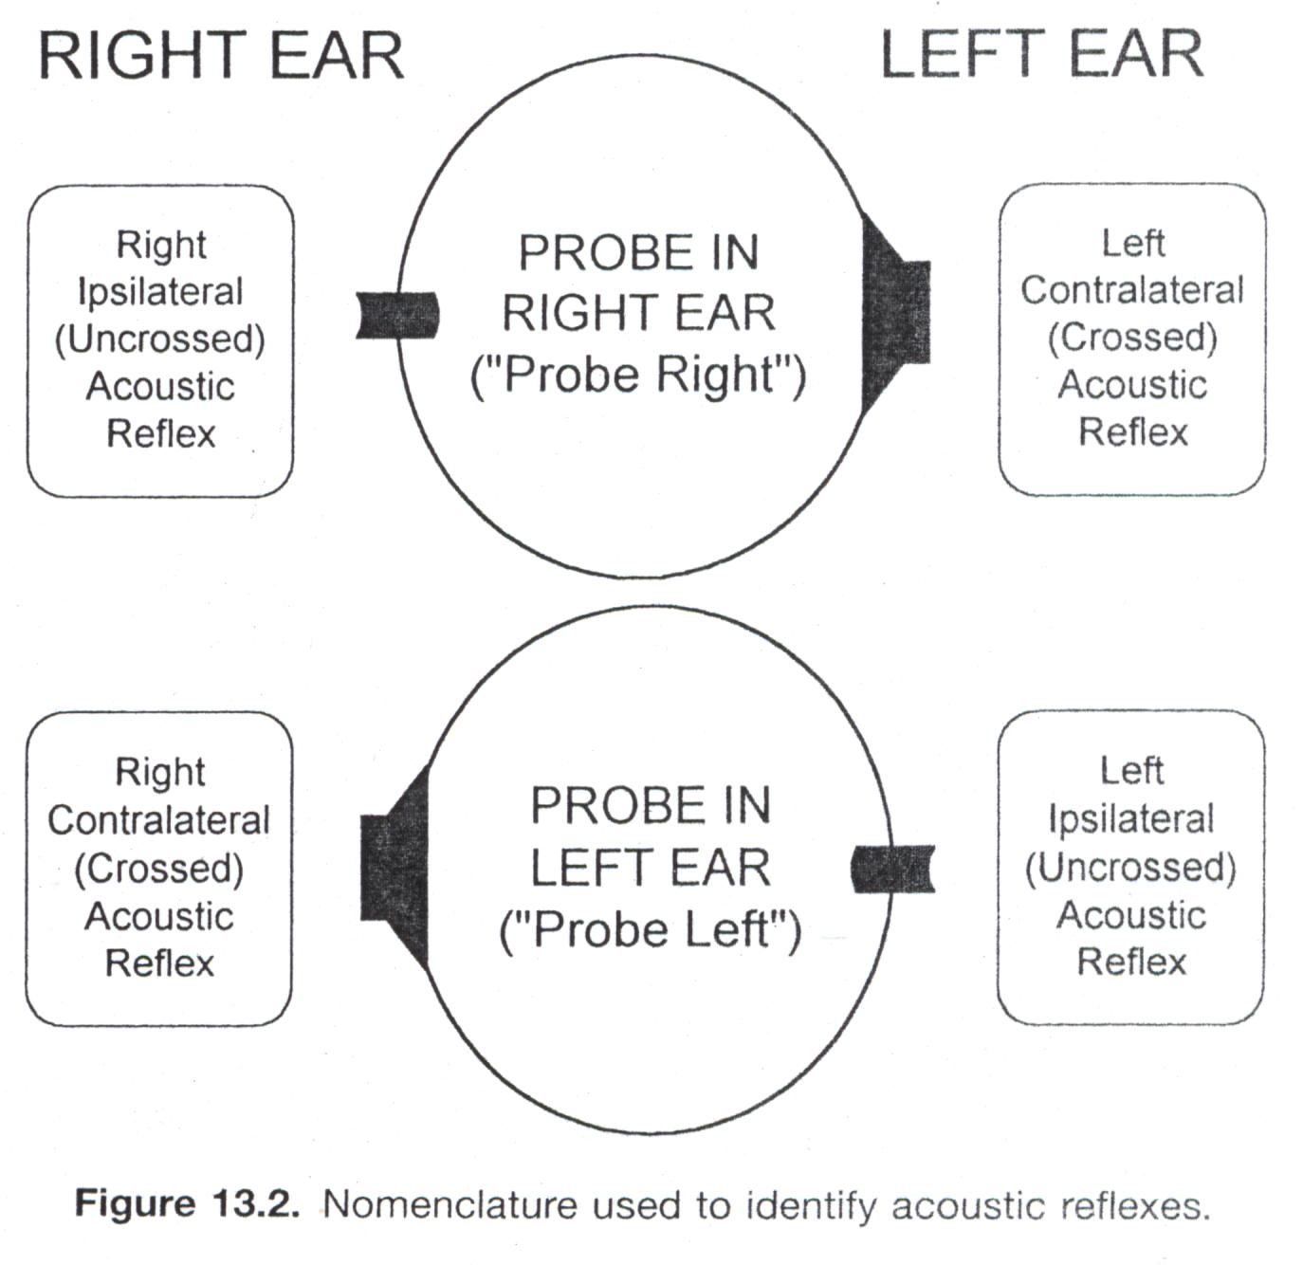
Định danh cách đo
11/37

Slide 12
Quy luật
Phản xạ (+) trong cường độ giới hạn bình thường:
Chức năng
  Tai giữa
  Thân não
Ngưỡng phản xạ tăng hoặc bất thường:
Bệnh lý tai giữa
Nghe kém tai kích thích
Tổn thương TK bàn đạp
Bình thường
12/37

Slide 13
Ngưỡng phản xạ bàn đạp
Cường độ kích thích thấp nhất để phát sinh phản xạ bàn đạp ở mỗi tần số
70-100 dB
Bắt đầu đo: 80 dB
  Tăng mỗi 5 dB đến khi có phản xạ bàn đạp
Phản xạ cùng bên: 1000, 2000 Hz
Phản xạ đối bên: 500, 1000, 2000, 4000 Hz
13/37

Slide 14
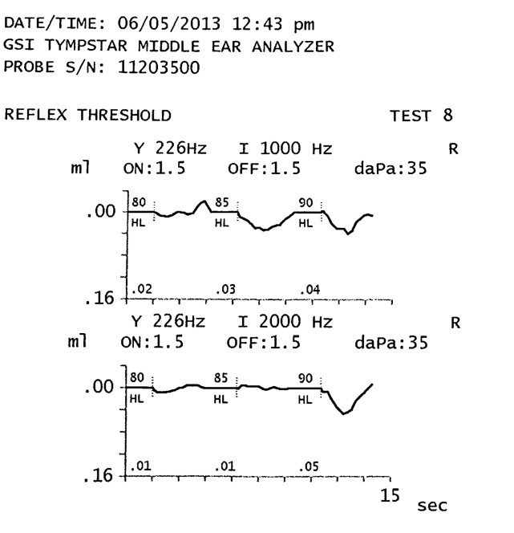
Ngưỡng phản xạ bàn đạp
Biên độ ≥ 0.03 ml
14/37

Slide 15
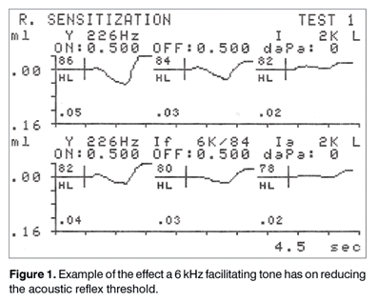
15/37

Slide 16
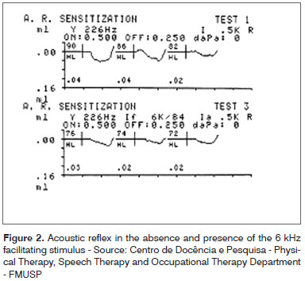
16/37

Slide 17
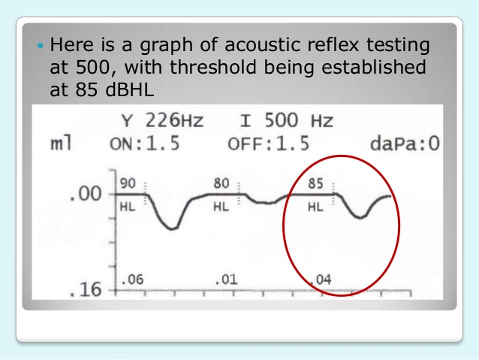
17/37

Slide 18
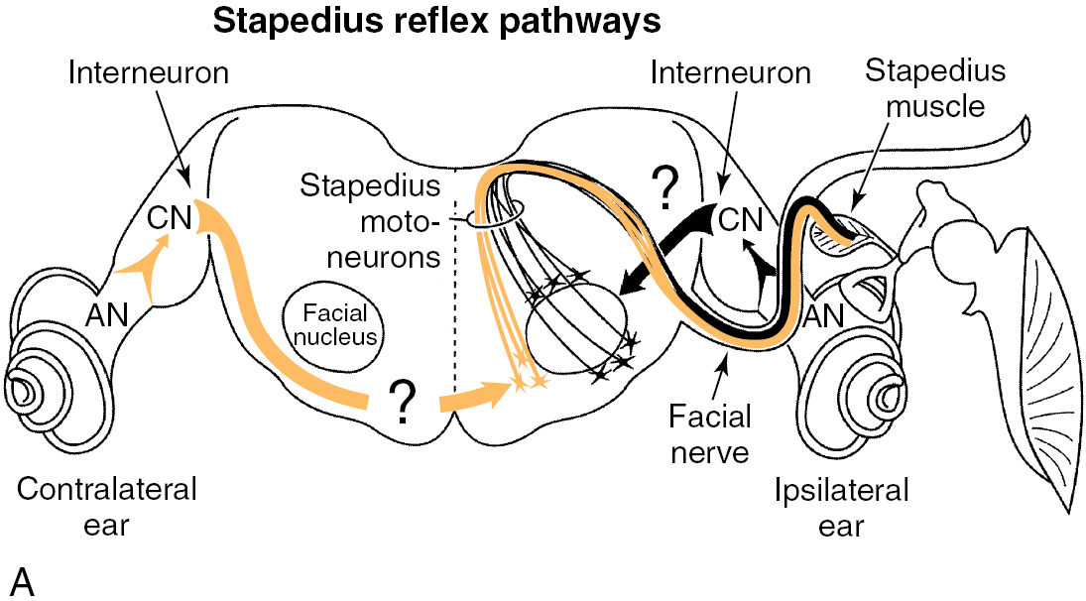
Cung phản xạ bàn đạp
18/37

Slide 19
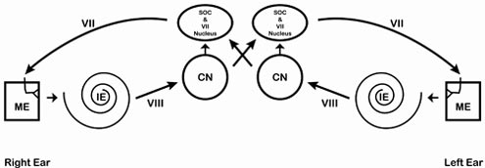
Cung phản xạ bình thường
19/37

Slide 20
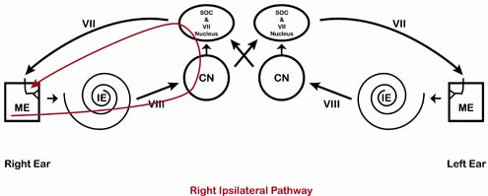
Phản xạ phải cùng bên
20/37

Slide 21
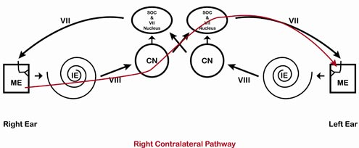
Phản xạ phải đối bên
21/37

Slide 22
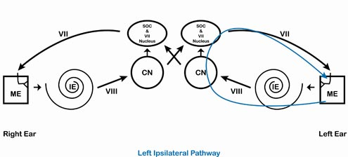
Phản xạ trái cùng bên
22/37

Slide 23
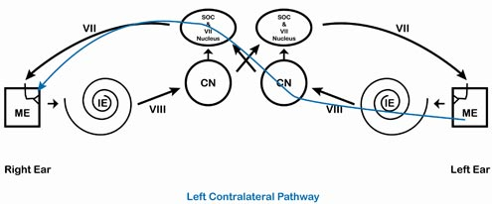

Phản xạ trái đối bên
23/37

Slide 24
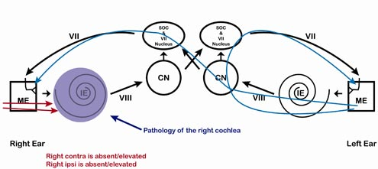

Tổn thương ốc tai phải
24/37

Slide 25
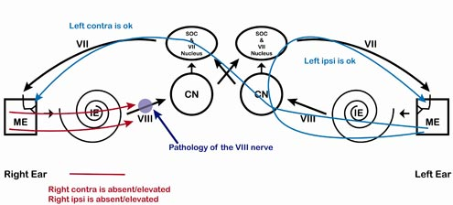

Tổn thương thần kinh VII (phải)
25/37

Slide 26
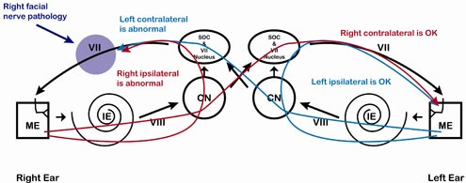

Tổn thương thần kinh VII (phải)
26/37

Slide 27
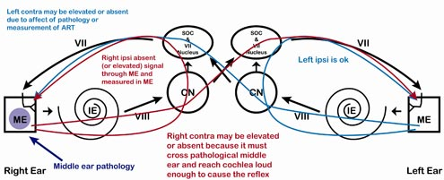

Tổn thương tai giữa phải
27/37

Slide 28
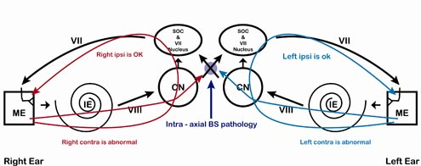

Bệnh lý thân não nhỏ
28/37

Slide 29
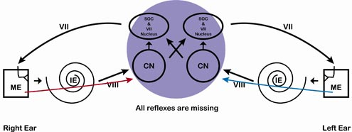

Bệnh lý thân não lớn
29/37

Slide 30
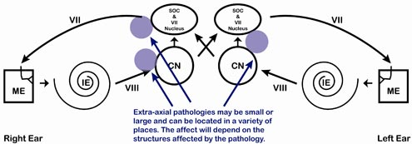
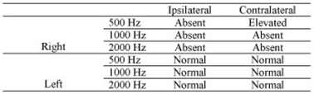

Bệnh lý ngoài thân não
30/37

Slide 31
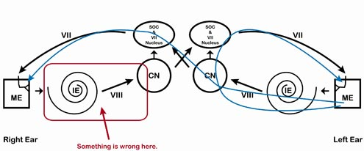
Tổn thương phức hợp ốc tai – nhân ốc tai
31/37

Slide 32
Dạng PX3 | Phản xạ | Probe Right | Probe Left | Lý giải
BT | Contra |  |  | BT
 | Ipsi
Đứng | Contra |  |  | Bệnh lý tai giữa (T) nhẹ
 | Ipsi |  |  | Bệnh lý TK VII
Chéo | Contra |  |  | Bệnh lý TK trái
 | Ipsi |  |  | Tổn thương ốc tai (T) nặng
L ngược | Contra |  |  | Bệnh lý tai giữa (T)
 | Ipsi |  |  | Bệnh lý trong thân não (T)
Ngang | Contra |  |  | Bệnh lý trong và ngoài thân não
 | Ipsi
Ô duy nhất | Contra |  |  | Bệnh lý trong và ngoài thân não
 | Ipsi
32/37

Slide 33
Yếu tố ảnh hưởng phản xạ
Nghe kém dẫn truyền cùng bên
  Bệnh lý tai giữa
  Nghe kém 40 dB HL: 80% phản xạ (-)
Nghe kém tiếp nhận thần kinh cùng bên
  Phản xạ (-)
  Tăng ngưỡng phản xạ
Cố định xương bàn đạp
  Mất 20 dB/so với bình thường
33/37

Slide 34
Cơ bàn đạp
Trật khớp chuỗi xương con
  Nghe kém dẫn truyền
  Ngoài chỗ bám
  Trong chỗ bám
Tiết dịch tai giữa
Thủng màng nhĩ
Áp lực âm tai giữa
Tổn thương TK VII
Phản xạ âm
34/37

Slide 35
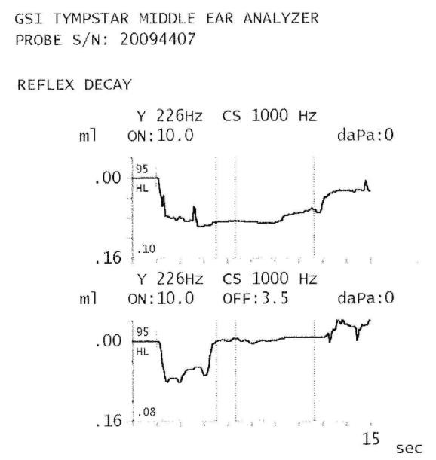
Phản xạ bàn đạp thoái hóa
35/37

Slide 36
Chú ý khi đo
Đặt đầu dò chính xác
  Lỗ ống tai lớn – nhỏ/đầu dò
Yên tỉnh trong khi đo
  Chuyển động hàm
  Ho
  Khóc
  Nói chuyện
  Nuốt
37/37

Slide 37
Tài lệu tham khảo
Feeney MP, Douglas HK, & Sanford CA (2004). Wideband reflectance measures of the ipsilateral acoustic stapedium reflex threshold. Ear Hearing, 25: 421-30
Jerger S & Jerger J (1977). Diagnostic value of cross vs. uncrossed acoustic reflexes: Eighth nerve and brain stem disorders. Arch Otolaryngol, 103: 445-53
Jerger J, Anthony L, Jerger S, and Mauldin L. (1974). Studies in impe-dance audiometry. III. Middle ear dis- orders. Arch Otolaryngol, 99: 165-71
Møller A. (2000). Hearing: Its physio- logy and pathophysiology. Academic Press.181-90
37/37

